Slide 1

PERKUAT SERIKAT BURUH DALAM PERATURAN KESEHATAN DAN KESELAMATAN KERJA
SURYA FERDIAN
Jakarta, 8 November 2018

Slide 2
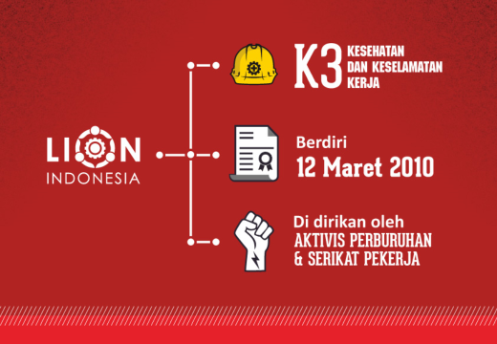

Slide 3
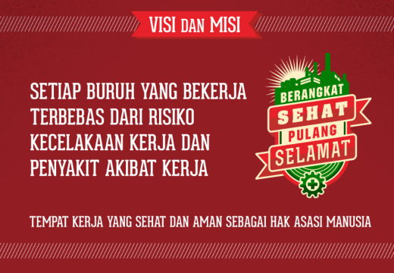

Slide 4
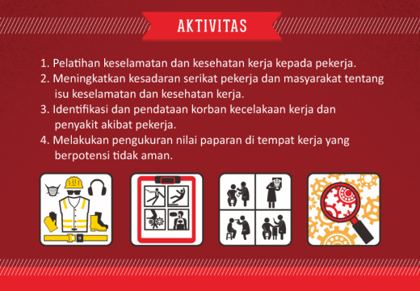

Slide 5
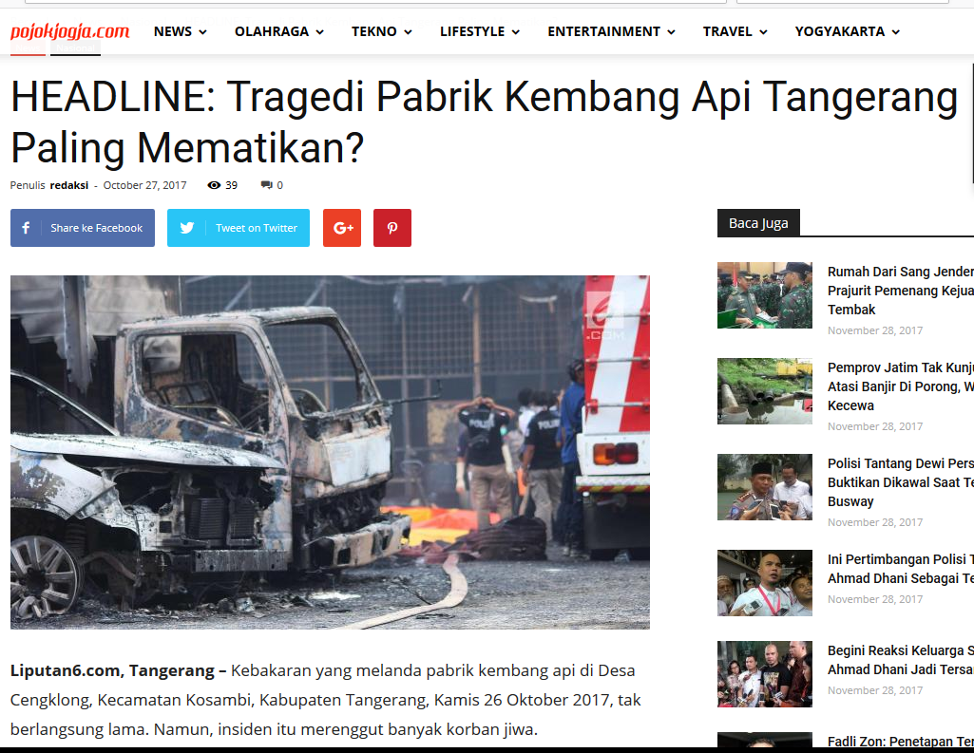
2017 Momentum Penting

Slide 6
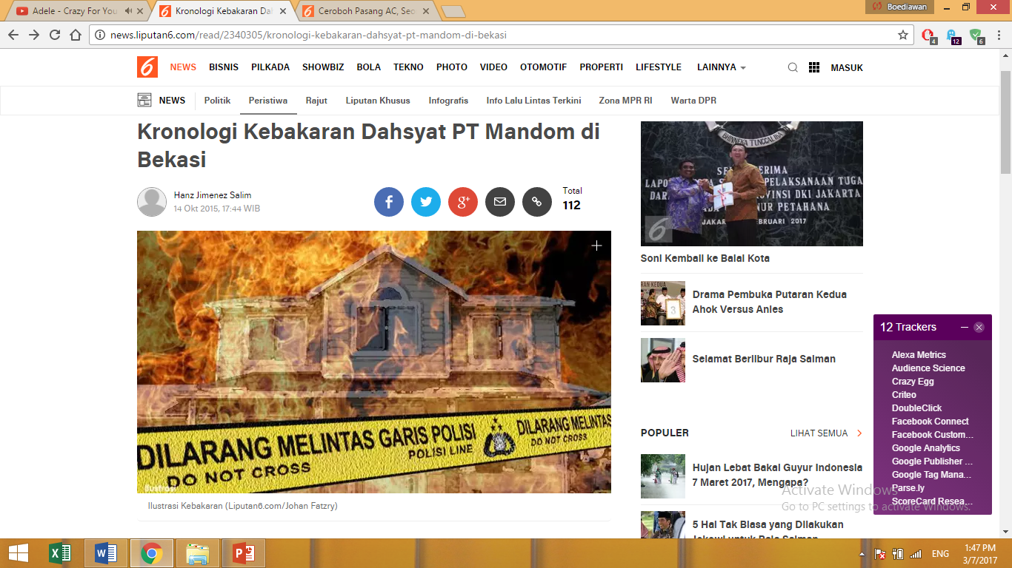
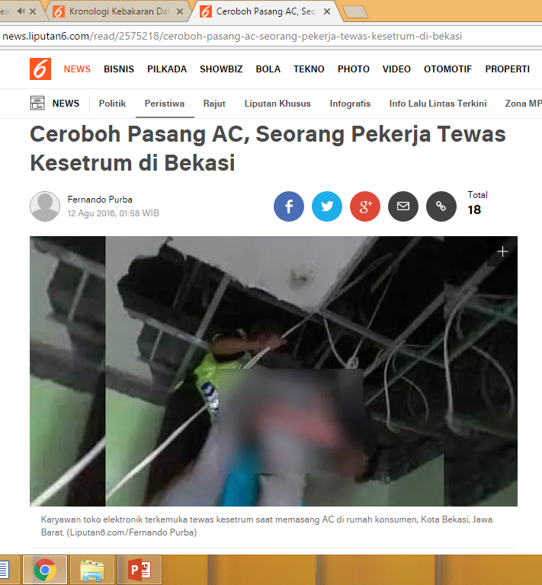
Kasus kecelakaan kerja (media)

Slide 7
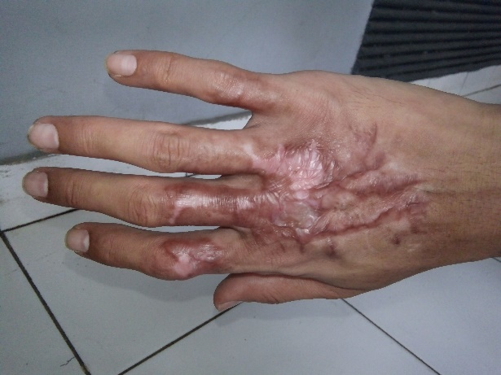
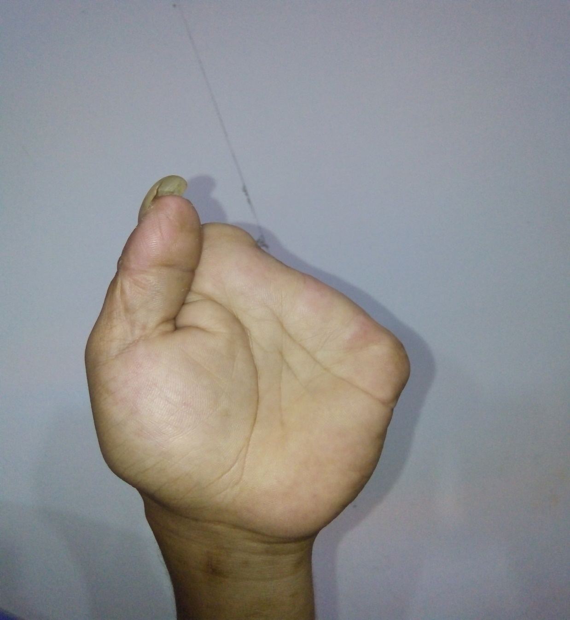
Budi, salah satu pekerja perusahaan percetakan di Bekasi korban kecelakaan mesin press
Sahroni, pekerja perusahaan furniture di Bekasi korban kecelakaan mesin mesin potong
Kasus kecelakaan kerja

Slide 8
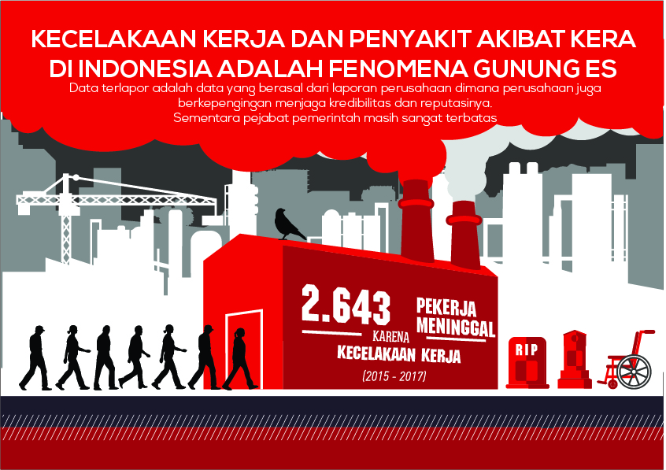

Slide 9
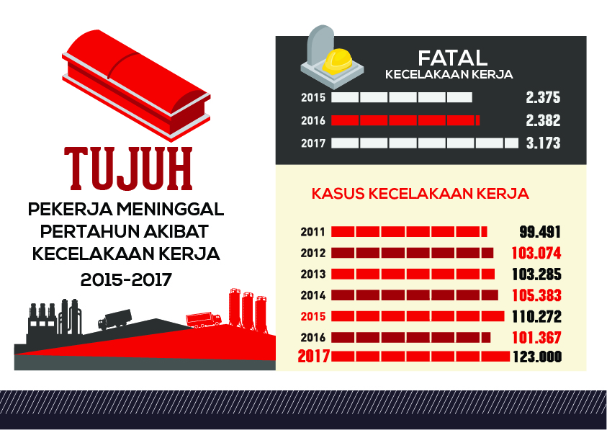

Slide 10
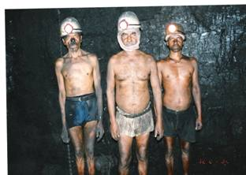
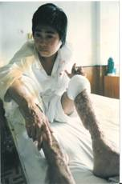
Asian Scenario
Statistik ini mungkin tampak mengkhawatirkan, namun ini hanya puncak gunung es. Tidak ada negara, termasuk negara-negara paling maju, merekam dan mengkompensasi semua kecelakaan kerja yang terkait dan penyakit. Singkatnya, tidak ada yang tahu berapa banyak pekerja yang mati, sakit atau terluka di tempat kerja.
Cina, India dan Indonesia adalah tiga negara paling padat penduduknya di dunia, memiliki angka kematian tertinggi. Proporsi kematian pekerja di Asia tinggi tidak hanya karena populasi yang besar tetapi juga karena kondisi kerja yang paling tidak aman di sana.

Slide 11
Pelaksanaan K3 sering bersifat pemenuhan terhadap peraturan perundangan, bukan atas kesadaran/kebutuhan→ K3 kurang mendapatkan prioritas dan dianggap sebagai cost
Perusahaan Informal (± 65 % dari total jml perusahaan) masih sangat kurang tersentuh program K3
Tingkat kecelakaan kerja dan PAK masih relatif tinggi
Pemenuhan hak pekerja atas Norma2 K3 masih relatif rendah
K3 belum menjadi perhatian penting pekerja/SP padahal sangat berkaitan dg kepentingan perlindungan dan kesejahteraannya baik pada saat masih bekerja maupun sesudahnya
Kurangnya kuantitas dan kualitas pengawas dan petugas K3

Slide 12
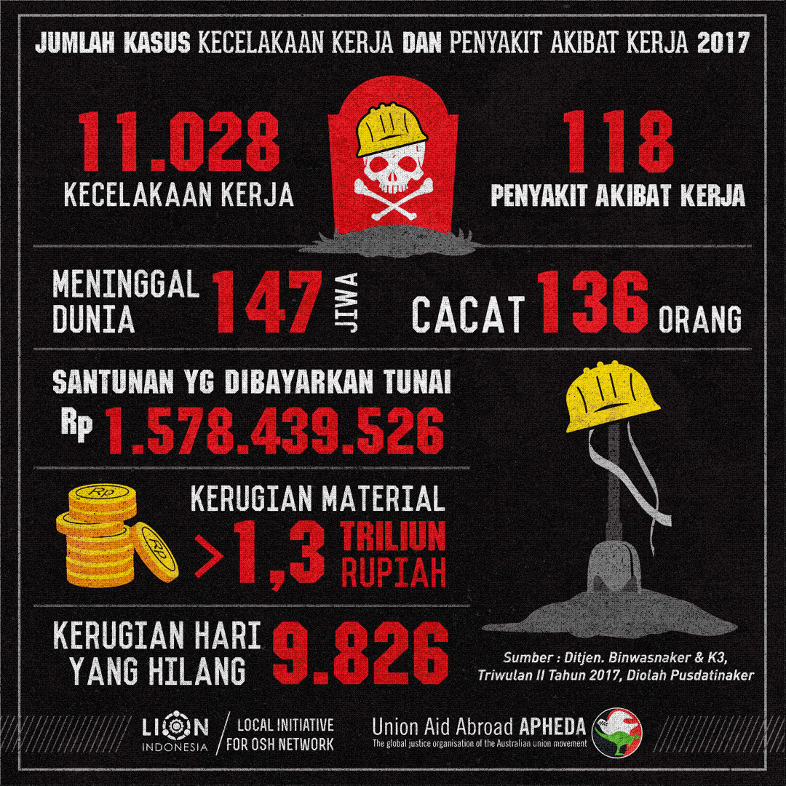
2017 : TEMPAT KERJA ATAU LADANG PEMBUNUHAN?

Slide 13
APAKAH kecelakaan kerja salah Buruh ???
Apa arti angka-angka tersebut? Apakah hanya angka statistik semata ???

Slide 14
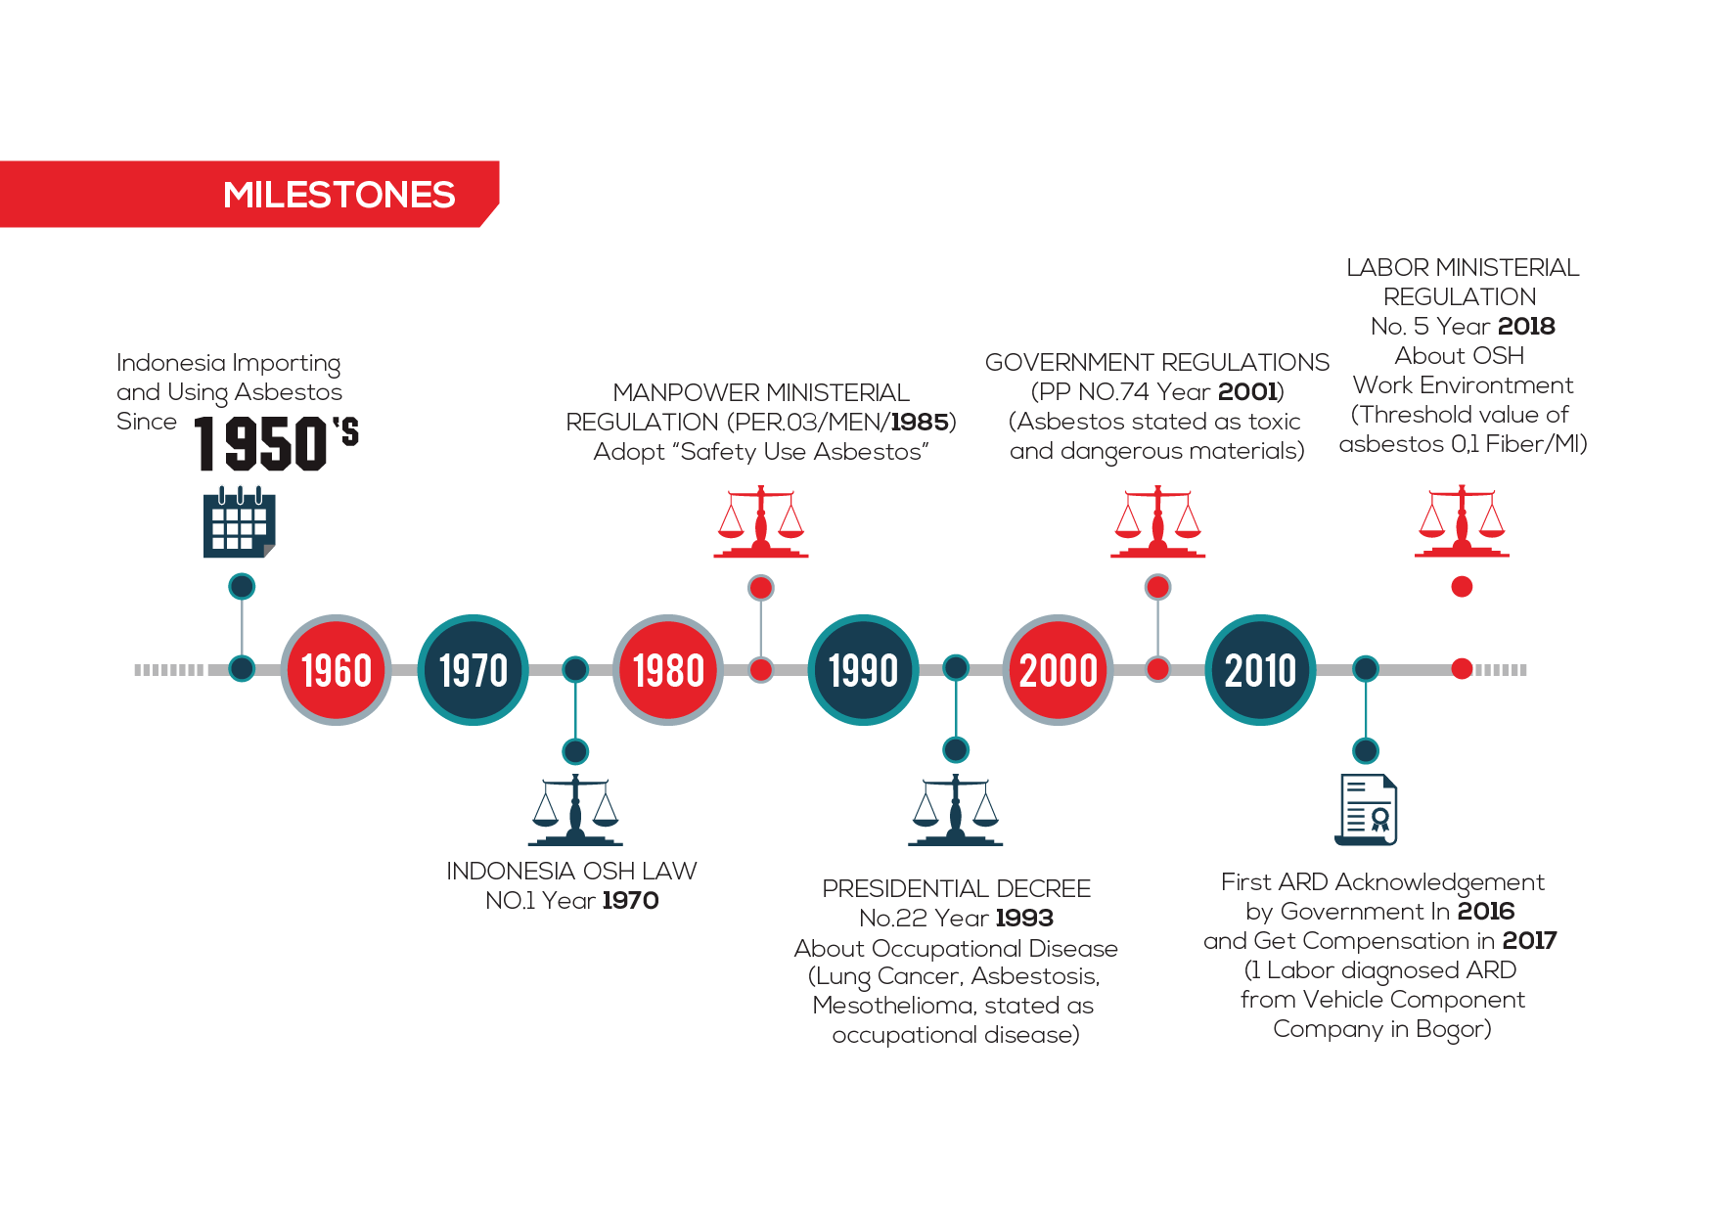
KEBIJAKAN KESELAMATAN DAN KESEHATAN KERJA
ORDE LAMA
ORDE BARU
UU TTG UAP 1930
UU NO 13 TTG KETENAGAKERJAAN 2003
PERMENAKER NO 5 TTG LINGKUNGAN KERJA 2018
TRANSISI
UU NO 1 TTG KESELAMATAN KERJA 1970
PP NO 50 TTG SMK3 2012
KEPNAKER NO 609 TTG PENYELESAIAN KK DAN PAK
Sedikitnya terdapat 42 peraturan terkait K3 di Indonesia

Slide 15
UU Uap (1930) lebih ditujukan kepada pekerja non-pribumi
UU 1/1970 ditandatangani Soeharto sebelum Pemilu pertama di Indonesia
Rancangan Ekonomi Indonesia dibuat tahun 1951 dengan Fokus Industrialisasi (Rencana Urgensi Ekonomi: Soemitro)
UU PMA sudah dirancang sejak 1953 dan mendapat momen besar setelah Soekarno dijatuhkan. Sebelumnya konsep ini memperoleh kritik besar terutama oleh para pemikir sosialis
Situasi sosial politik sebelum 1965 sangat dinamis dengan “pertarungan” ideologis
LATAR SITUASI UU 1/1970
Pasca kemerdekaan, belum banyak “Pribumi” bekerja di Industri
Budaya “dagang” lebih kuat dari budaya industri
Bekerja = Membantu usaha seseorang dengan upah tertentu
Ungkapan “Masih untung”
SOSIOLOGIS
ANTROPOLOGIS
HUKUM
UU No.12 Tahun 1948 (UU 1/1951) Tengang Kerja : Pekerjaan berbahaya bagi Anak, Orang Muda, dan Perempuan. Pekerjaan malam dan berbahaya hanya boleh 6 jam/hari (35 Jam perminggu).
Permen Perburuhan No.7 tahun 1964 tentang syarat kesehatan, kebersihan, serta penerangan dalam tempat kerja.
UU 14 Tahun 1969 Ketentuan Pokok Tenaga Kerja : Pemerintah memberi perlindungan kerja yang mencakup norma keselamatan kerja, Kesehatan kerja dan Hygiene, norma kerja, dan kompensasi kecelakaan kerja
Lahir UU No.1 Tahun 1970, dan seterusnya UU dibawah pemerintahan Soeharto

Slide 16
Regulasi K3: Implementasi dan Pengawasan
Sampai 2015 setidaknya ada 48 peraturan terkait Kesehatan dan Keselamatan Kerja. Mulai dari Undang-undang nomor 1 Tahun 1970 hingga peraturan-peraturan pelaksana yang dikeluarkan Kementerian dan Lembaga.
Adanya nuansa monopoli pemerintah untuk menetapkan “Ahli K3” dalam UU ini.
Sanksi/Denda pelanggaran K3 hanya sangat ringan, Rp 100,000 dan Tidak mengenal pidana korporasi
UU K3 No.1/1970 tentang K3 dalam situasij jaman yang berubah masih sangat bias pengusaha dan negara
Berdasarkan peraturan perundang-undangan, Pembentukan SMK3 di setiap perusahaan minimal memperkerjakan 100 orang pekerja sifatnya wajib.
Pada 2017 tercatat ada 1.221 perusahaan mendapatkan sertifikat SMK3. Sedangkan pada tahun 2018 naik 16,65% menjadi 1.465 perusahaan.”hanif”
1,600 pengawas tenaga kerja untuk mengawasi 262,347 perusahaan. Kekurangan 3,107 pengawas.

Slide 17
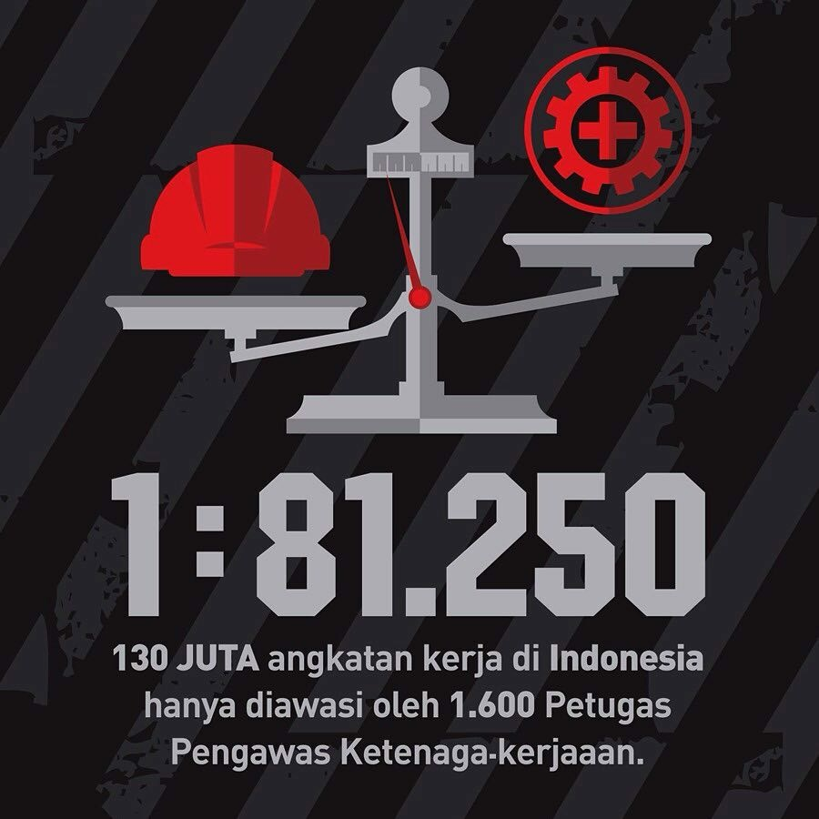
Permasalahan kekurangan tenaga pengawas yang disebabkan minimnya anggaran untuk menambah tenaga pengawas dilingkungan kementrian dan daerah selalu menjadi alasan untuk bercuci tangan apabila terjadi Kecelakaan kerja.

Slide 18
Realitas Lapangan
K3 lebih tampak sebagai hak “istimewa” ketimbang sebagai hak normatif: Sering dilihat sebagai kewajiban pekerja atau digambarkan sebagai sebuah keistimewaan yang didapat pekerja daripada sebagai suatu HAK yang seharusnya di dapat.
K3 masih menjadi isu yang terpinggirkan, sedikit sekali serikat pekerja/buruh berbicara tentang isu K3.
UU K3 : Sebagian besar negara di Asia (dengan beberapa pengecualian seperti Kamboja) memiliki beberapa bentuk perundang-undangan K3
Namun, masalahnya adalah implementasi. Pihak yang berwenang di sebagian besar negara di dunia, lemah dalam penegakan hukum dan kurang lengkap.

Slide 19
Dokter dan Diagnosis: Tidak banyak dokter yang tersedia dengan benar dapat mendiagnosis penyakit akibat kerja. Diagnosis yang benar merupakan tantangan utama di sebagian besar negara-negara Asia. Di komunitas buruh yang memiliki dokter K3 merupakan sesuatu yang “istimewa”.
Korban Dilupakan dan Diabaikan: kematian pekerja dan keluarga mereka, yang selama ini menanggung beban pembangunan dan industri, selalu mudah dilupakan oleh negara dan pengusaha.
Para pekerja yang terluka dan atau berpenyakit selalu diabaikan dan selalu menjadi bagian yang paling terpinggirkan dalam masyarakat. Sehingga ini mengakibatkan banyak korban yang sulit untuk di organisir dan bersuara.

Slide 20
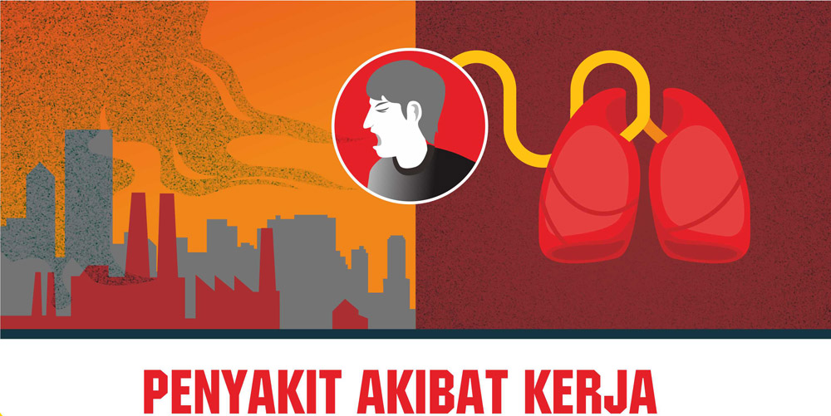

Slide 21
“Gunung Es”
DILAPORKAN
D/
P.A.K.
TDK DILAPOR
Berobat, tidak
terD/ PAK
Ada gejala, tidak berobat
Terkena, tanpa gejala

Slide 22

Faktor Penyebab
Kurangnya pengetahuan para dokter yang berada di lini depan untuk mendiagnosis PAK
Ada anggapan Buruk untuk perusahaan yang bermaksud melaporkan kasus PAK ke BPJS TK.

Slide 23
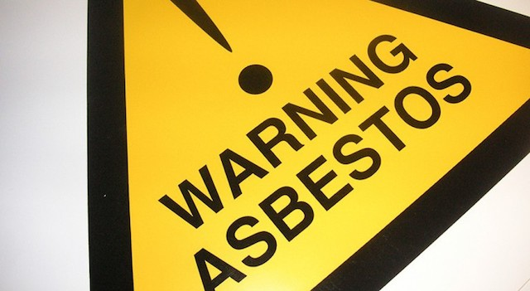
Chrysotile “Human Carcinogen” IARC Grup 1

Slide 24

The International Agency for Research on Cancer (IARC)
Group 1: carcinogenic to humans: There is enough evidence to conclude that it can cause cancer in humans.
Group 2A: probably carcinogenic to humans: There is strong evidence that it can cause cancer in humans, but at present it is not conclusive.
Group 2B: possibly carcinogenic to humans: There is some evidence that it can cause cancer in humans but at present it is far from conclusive.
Group 3: not classifiable as to carcinogenicity in humans: There is no evidence at present that it causes cancer in humans.
Group 4: probably not carcinogenic to humans: There is strong evidence that it does not cause cancer in humans.

Slide 25
There is no safe use of asbestos.
There is no threshold limit value regarding the minimal amount of asbestos exposure that is safe for humans and to be free from the risk of ARD and mesothelioma.⁴

Slide 26
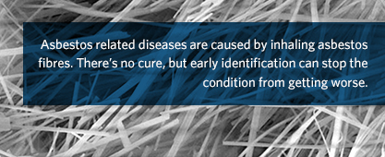
Primary : pajanan langsung (tambang)
Secondary : pekerja industry yang menggunakan asbes (konstruksi)
Tertiary : non occupational, polusi udara. Pekerja office dan non industry.

Slide 27
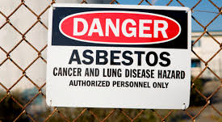
125 million people in the world are exposed to asbestos at the workplace
107 000 people die each year from Asbestos
400 deaths have been attributed to non-occupational exposure to asbestos (WHO)

Slide 28
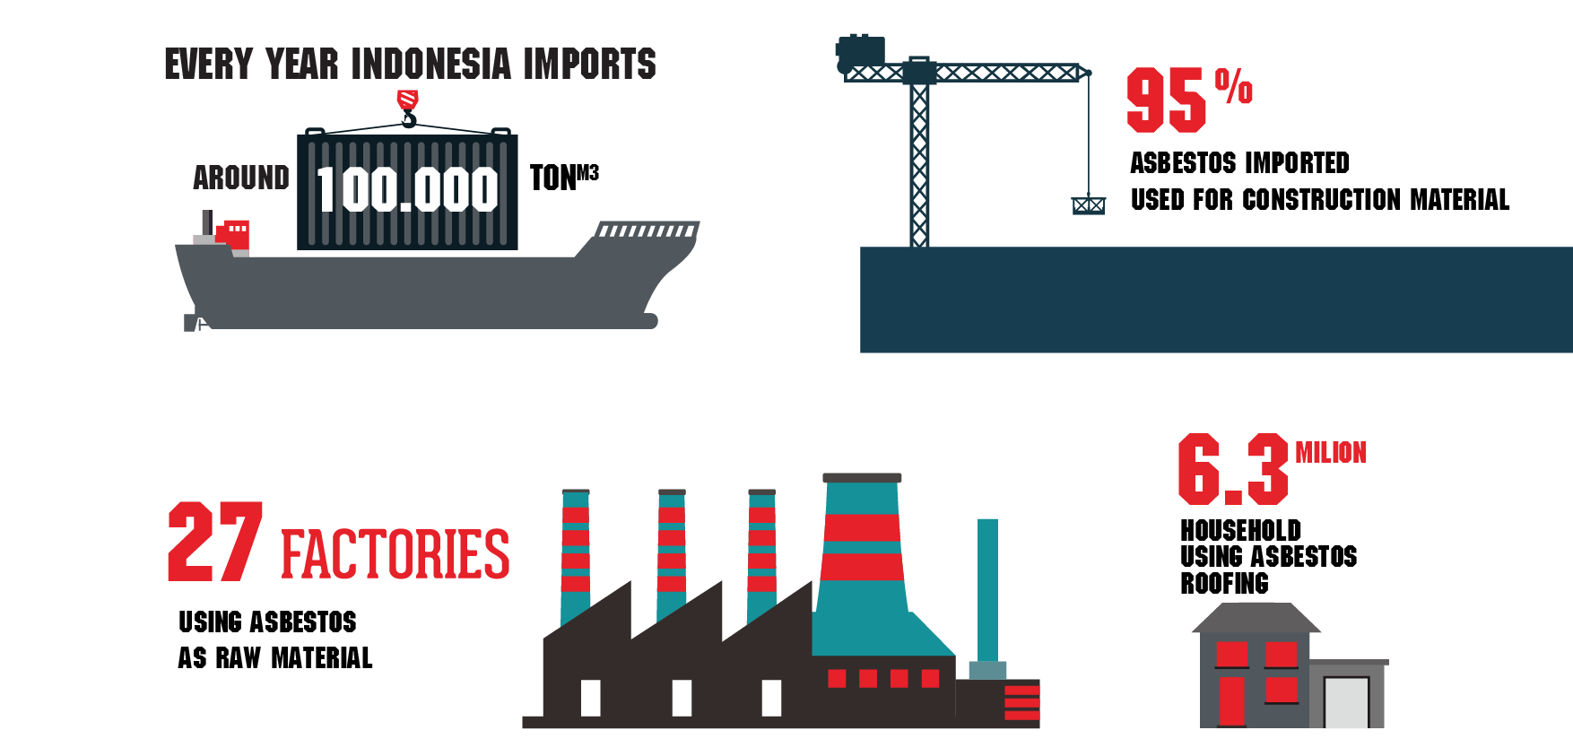

Slide 29
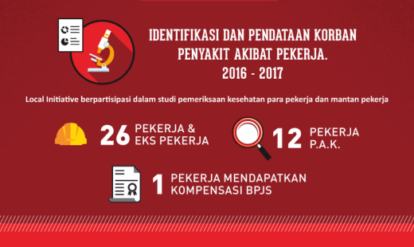

Slide 30
Dari 12 pekerja yang didiagnosa PAK semuanya didiagnosa Penyakit yang berhubungan dengan asbes.
7 pekerja dari karawang tidak bisa melakuakan klaim ke BPJS TK dikarenakan perusahaan enggan untuk menandatangani dan mencap form pelaporan sebagai syarat administrasi.
5 pekerja dari cibinong sedang menunggu keputusan BPJS TK untuk proses klaim kompensasi penyakit akibat kerja yang berhubungan dengan Asbes.
1 Pekerja dari cibinong telah menerima kompensasi atas PAK yang berhubungan dengan Asbes

Slide 31


Slide 32
Penyakit Hubungan Kerja menurut Keputusan Presiden Nomor 22 tahun 1993
31 jenis penyakit akibat hubungan kerja
No | Penyakit | Pajanan
 |  | F | K | B | E | P
1 | Pneumokoniosis yang disebabkan debu mineral pembentuk jaringan parut (silicosis, antrakosilikosis, asbestosis) dan silikotuberkolosis yang silikosisnya merupakan faktor utama penyebab cacat atau kematian. |  | X
2 | Penyakit paru dan saluran pernapasan (bronkhopulmoner) yang disebabkan oleh debu logam keras. |  | X
3 | Penyakit paru dan saluran pernapasan (bronkhopulmoner) yang disebabkan oleh debu kapas, vlas, henep dan sisal (bissinosis). |  | X
4 | Asma akibat kerja yang disebabkan oleh penyebab sensitisasi dan zat perangsang yang dikenal yang berada dalam proses pekerjaan. |  | X
5 | Alveolitis allergika yang disebabkan oleh faktor dari luar sebagai akibat penghirupan debu organik. |  | X
6 | Penyakit yang disebabkan oleh berilium atau persenyawaannya yang beracun. |  | X

Slide 33
No | Penyakit | Pajanan
 |  | F | K | B | E | P
24 | Penyakit yang disebabkan oleh pekerjaan dalam udara yang berkenaan lebih. | X
25 | Penyakit yang disebabkan oleh radiasi elektro magnetik dan radiasi yang mengion. | X
26 | Penyakit kulit (dermatosis) yang disebabkan oleh penyebab fisik, kimiawi atau biologik. | X | X | X
27 | Kanker kulit epitelioma primer yang disebabkan oleh ter, pic, bitumen, minyak mineral, antrasena atau persenyawaan, produk atau residu dari zat tersebut. |  | X
28 | Kanker paru atau mesotelioma yang disebabkan oleh asbes. |  | X
29 | Penyakit infeksi yang disebabkan oleh virus, bakteri atau parasit yang didapat dalam suatu pekerjaan yang memiliki risiko kontaminasi khusus. |  |  | X
30 | Penyakit yang disebabkan oleh suhu tinggi atau rendah atau radiasi atau kelembaban udara tinggi. | X
31 | Penyakit yang disebabkan bahan kimia lainnya termasuk bahan obat |  | X

Slide 34





PENGALAMAN ALUR ADVOKASI PAK ASBESTOS
Perusahaan Lapor Ke BPJS TK Desember 2016
dengan Form BPJS PAK dan juga membawa expertise Diagnosis PAK dari Dokter SpOK
Dokter Spesialis Okupasi
Diagnosis
Penyakit Akibat Kerja
Karyawan
Perusahaan
BPJS Melapor ke Disnaker Bogor dan diadakan peninjauan langsung ke perusahaan Januari 2017
Penetapan PAK oleh Disnaker Bogor Mei 2017
& Pembayaran oleh BPJS TK Bogor
Juli 2017
Dokter penasehat menyetujui sebagai PAK
Mei 2017
Disnaker meminta pertimbangan dokter penasehat BPJS TK

Slide 35

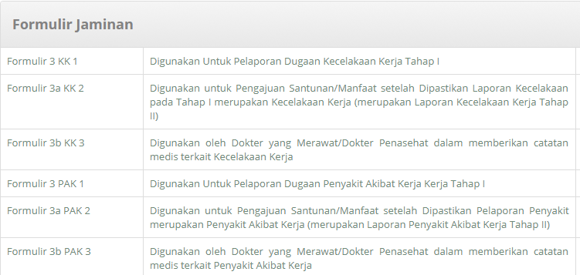

Slide 36
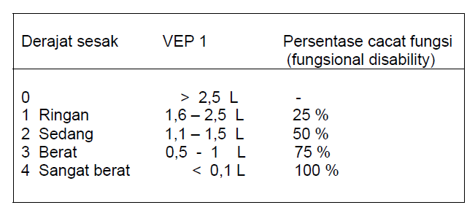
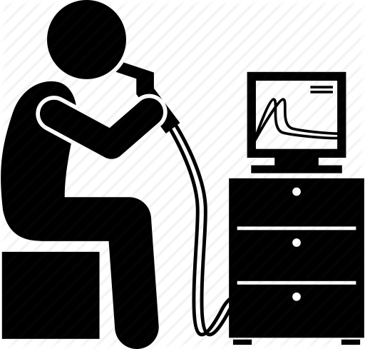
PERATURAN MENTERI TENAGA KERJA DAN TRANSMIGRASI RI
NOMOR PER.25/MEN/XII/2008
TENTANG PEDOMAN DIAGNOSIS DAN PENILAIAN CACAT
KARENA KECELAKAAN DAN PENYAKIT AKIBAT KERJA
FEV1 2,39Lt

Slide 37
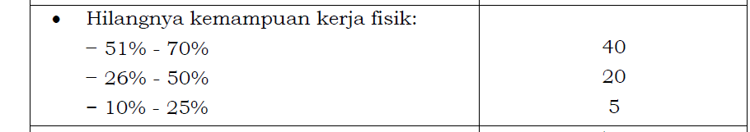

PERATURAN PEMERINTAH REPUBLIK INDONESIA
NOMOR 44 TAHUN 2015
TENTANG PENYELENGGARAAN PROGRAM JAMINAN KECELAKAAN KERJA DAN JAMINAN KEMATIAN

Slide 38
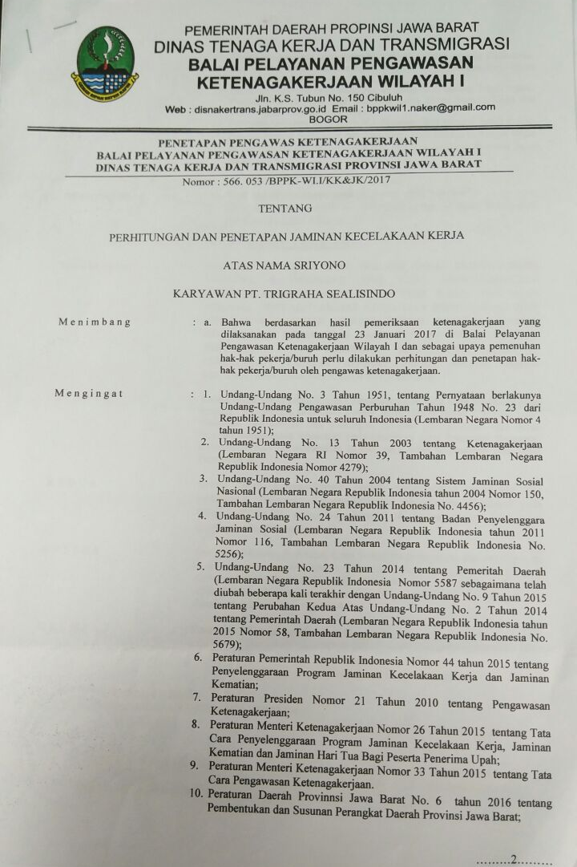
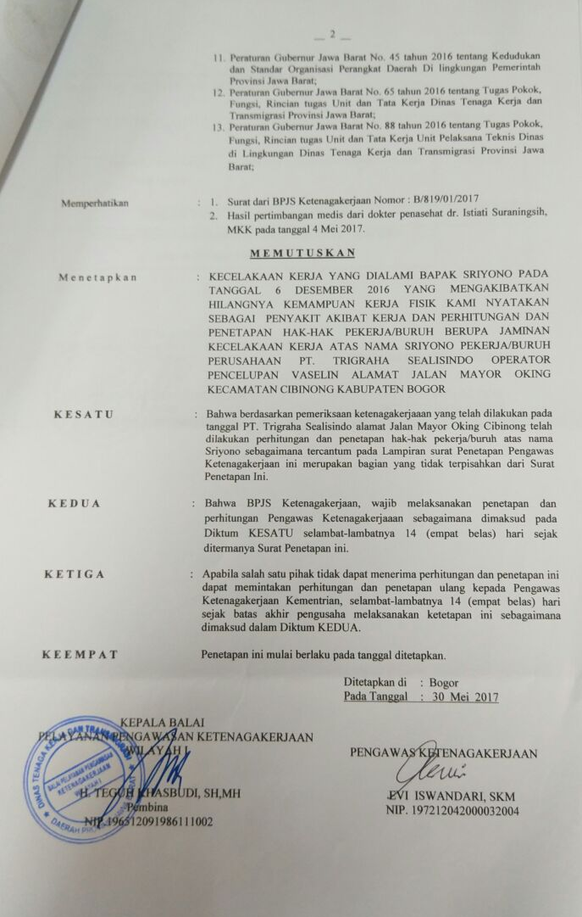
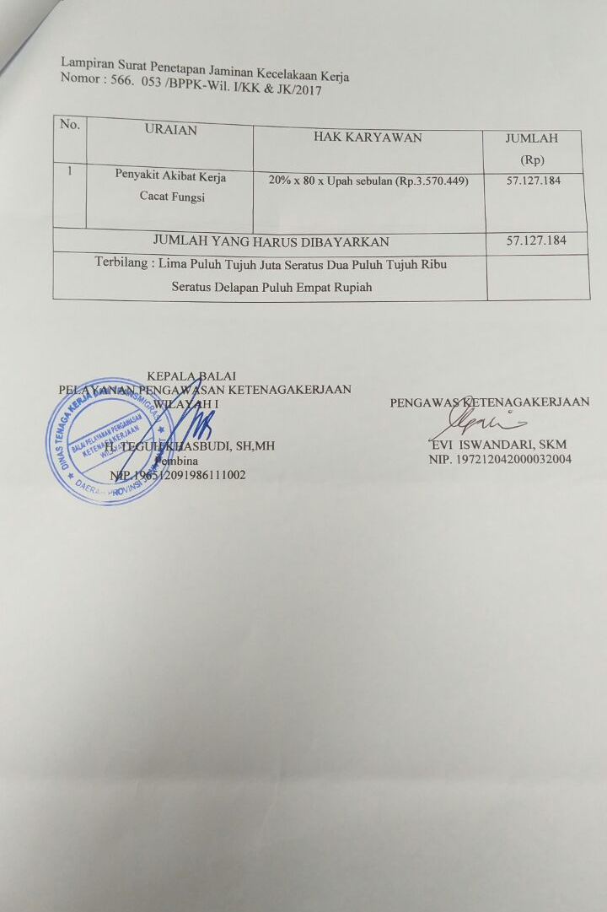
Santunan Cacat Fungsi = % sesuai Tabel x 80 X upah sebulan
Santunan = 20% x 80 x 3.570.449 = Rp. 57.127.184,-

Slide 39
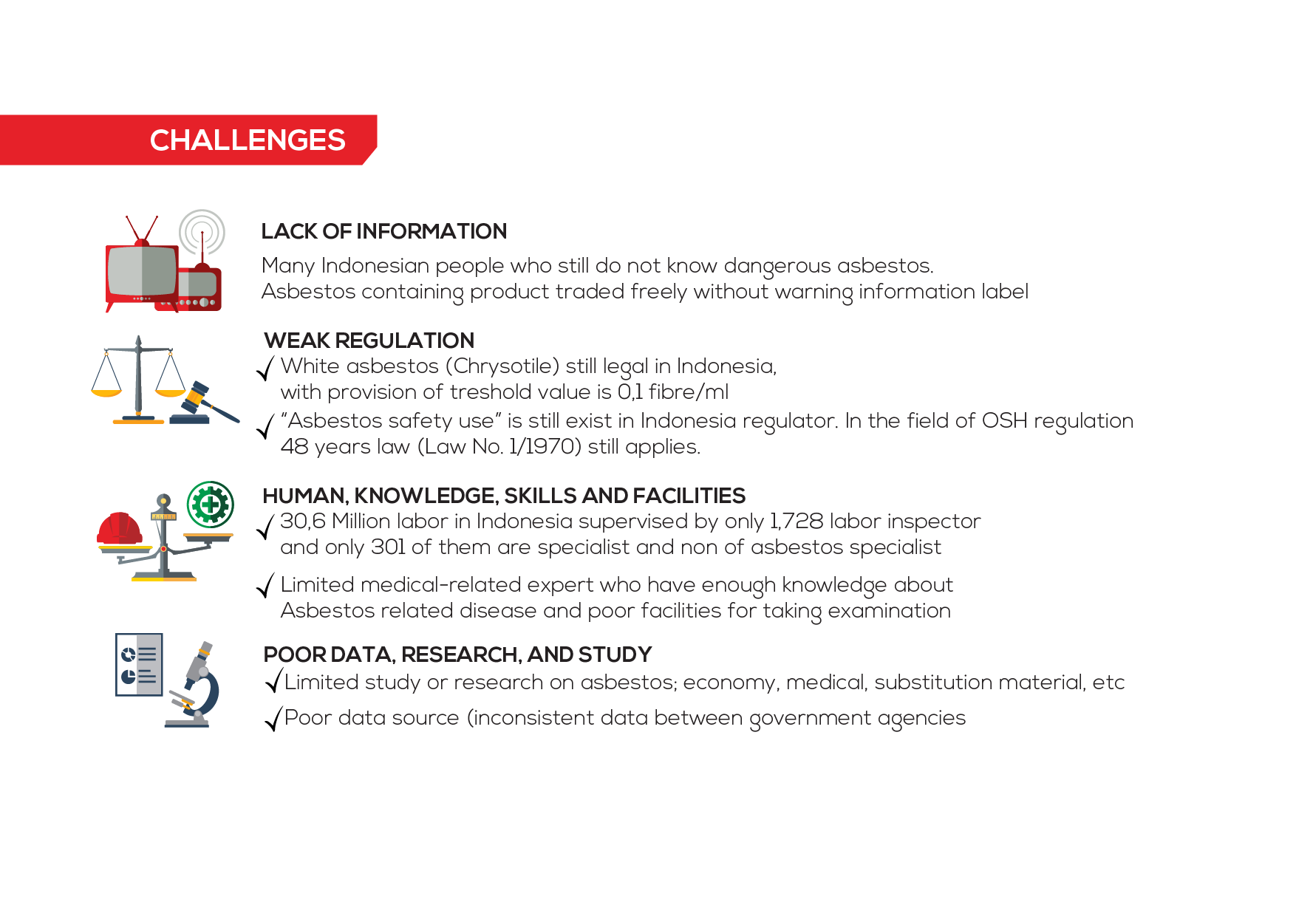

Slide 40
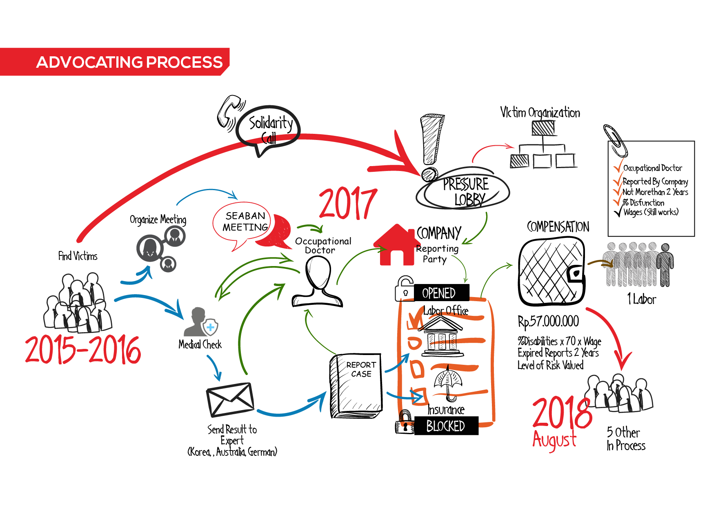

Slide 41
Problematika
Dalam banyak kasus PAK diselesaikan dengan menuntut kompensasi. Peraturannya pun berada di posisi untuk memberikan ganti rugi.
Kecelakaan kerja dan penyakit akibat kerja seringkali ditempatkan sebagai persoalan individual.
Proses pelaporan PAK diharuskan adanya cap dan tanda tangan pihak perusahaan.
Dalam penghitungan kompensasi jauh dari kata kemanusiaan, seolah pemerintah melegalkan jual beli organ tubuh bagi korban.

Slide 42

Revisi UU no 1 tahun 1970 tentang k3 terkait Denda.
Memasukan klausul peran pemerintah dlm melakukan pengawasan dan penindakan pelanggaran K3 dengan tegas.
Menghilangkan unsur monopoli pemerintah dalam menetapkan ahli K3.
Menyiapkan konsep K3 pada era Revolusi Industri 40> Pemanfaatan Internet dan Big Data
Usulan Langkah Memperbaiki Sistem K3
Legal Drafting/Kertas Posisi
Keselamatan dan Kesehatan Kerja = Investasi
Kecelakaan Kerja=menghambat produksi
NEGARA
INDUSTRI
Memperbaiki
sistem K3
Advokasi Policy
BURUH
NGO/SERIKAT BURUH
Keselamatan dan Kesehatan Kerja=Hak Asazi Manusia
K3 Bukan APD
Kesadaran buruh meningkat
Memperkuat gerakan akar rumput
Produksi=Kemanusiaan
Meningkatkan kesadaran buruh melalui pendidikan, seminar,dsb.

